Slide 1
KHỞI ĐỘNG
Quan sát video clip, hãy cho biết video clip nói đến việc khai thác loại khoáng sản nào? Loại khoáng sản này phân bố ở vùng nào của nước ta?
KHAI THÁC BÔ-XÍT Ở TÂY NGUYÊN

Slide 2
ĐẶC ĐIỂM CHUNG CỦA TÀI NGUYÊN KHOÁNG SẢN, SỬ DỤNG HỢP LÍ TÀI NGUYÊN KHOÁNG SẢN
BÀI 4
GV dạy:
Lớp dạy: 8/
ĐỊA LÍ 8

Slide 3
LỚP
8
PHẦN ĐỊA LÍ
BÀI 4. ĐẶC ĐIỂM CHUNG CỦA TÀI NGUYÊN KHOÁNG SẢN, SỬ DỤNG HỢP LÍ TÀI NGUYÊN KHOÁNG SẢN
NỘI DUNG BÀI HỌC
1
ĐẶC ĐIỂM CHUNG CỦA TÀI NGUYÊN KHOÁNG SẢN
2
SỬ DỤNG HỢP LÍ TÀI NGUYÊN KHOÁNG SẢN
3
LUYỆN TẬP VÀ VẬN DỤNG

Slide 4
BÀI 4
1
ĐẶC ĐIỂM CHUNG CỦA TÀI NGUYÊN KHOÁNG SẢN
Dựa vào kênh chữ SGK, cho biết khoáng sản nước ta có mấy đặc điểm chung? Kể tên.
3 đặc điểm chung
Tài nguyên khoáng sản nước ta khá phong phú và đa dạng
Phần lớn các mỏ có quy mô trung bình và nhỏ
Khoáng sản phân bố tương đối rộng

Slide 5
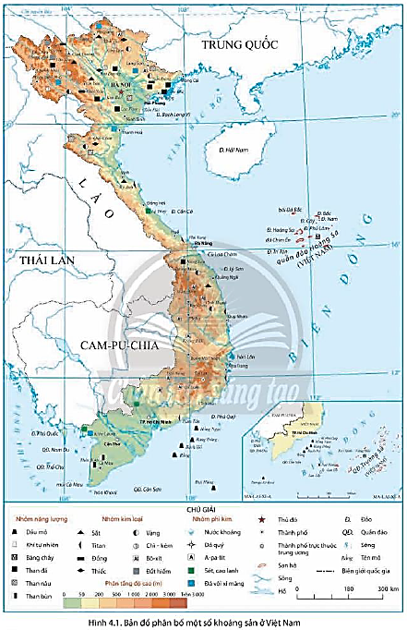
BÀI 4
1
ĐẶC ĐIỂM CHUNG CỦA TÀI NGUYÊN KHOÁNG SẢN
a. Tài nguyên khoáng sản nước ta khá phong phú và đa dạng
Quan sát hình 4.1 và kênh chữ SGK, em hãy chứng minh khoáng sản nước ta khá phong phú và đa dạng.
- Có trên 5000 mỏ và điểm quặng của hơn 60 loại khoáng sản khác nhau.
- Một số loại khoáng sản: dầu mỏ, khí tự nhiên, than đá, than bùn, sắt, mangan, titan, vàng, đồng, thiếc, bô-xit, apatit, đá quý, đá vôi, sét, cao lanh, nước khoáng.

Slide 6
BÀI 4
1
ĐẶC ĐIỂM CHUNG CỦA TÀI NGUYÊN KHOÁNG SẢN
a. Tài nguyên khoáng sản nước ta khá phong phú và đa dạng
Quan sát hình 3.3 và kênh chữ SGK, em hãy cho biết khoáng sản nước ta chia làm mấy nhóm? Tên các khoáng sản của từng nhóm.
3 nhóm
Khoáng sản năng lượng: than đá, dầu mỏ, khí tự nhiên,….
Khoáng sản kim loại: sắt, đồng, bô-xit, man-gan, đất hiếm,...
Khoáng sản phi kim loại: a-pa-tit, đá vôi, sét, cao lanh,…

Slide 7
BÀI 4
1
ĐẶC ĐIỂM CHUNG CỦA TÀI NGUYÊN KHOÁNG SẢN
a. Tài nguyên khoáng sản nước ta khá phong phú và đa dạng
- Nước ta đã xác định được trên 5.000 mỏ và điểm quặng của hơn 60 loại khoáng sản khác nhau.
- Có đủ các nhóm khoáng sản, như: khoáng sản năng lượng, khoáng sản kim loại và phi kim loại.

Slide 8
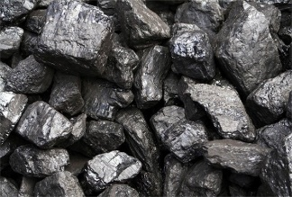
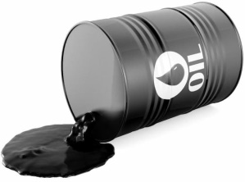
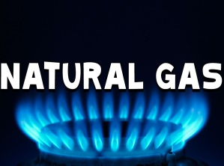
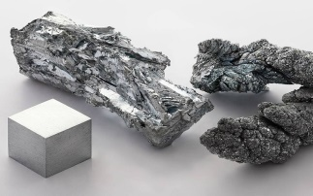
BÀI 4
1
ĐẶC ĐIỂM CHUNG CỦA TÀI NGUYÊN KHOÁNG SẢN
b. Phần lớn các mỏ có quy mô trung bình và nhỏ
Quan sát các hình ảnh và kênh chữ SGK, cho biết phần lớn khoáng sản nước ta có trữ lượng như thế nào? Kể tên các khoáng sản có trữ lượng lớn ở nước ta.
Than đá
Dầu mỏ
- Phần lớn các mỏ khoáng sản ở nước ta có trữ lượng trung bình và nhỏ.
- Một số loại khoáng sản có trữ lượng lớn như: than đá, dầu mỏ, khí tự nhiên, sắt, bô-xit,...
Khí tự nhiên
Sắt

Slide 9
BÀI 4
1
ĐẶC ĐIỂM CHUNG CỦA TÀI NGUYÊN KHOÁNG SẢN
b. Phần lớn các mỏ có quy mô trung bình và nhỏ
- Phần lớn các mỏ khoáng sản ở nước ta có trữ lượng trung bình và nhỏ.
- Một số loại khoáng sản có trữ lượng lớn như: dầu mỏ, bô-xit, đất hiếm, titan,…

Slide 10
BÀI 4
1
ĐẶC ĐIỂM CHUNG CỦA TÀI NGUYÊN KHOÁNG SẢN
c. Khoáng sản phân bố tương đối rộng
Quan sát hình 4.1 và kênh chữ SGK, em hãy cho biết khoáng sản nước ta phân bố như thế nào?
- Khoáng sản ở nước ta phân bố tương đối rộng khắp trong cả nước.
- Các khoáng sản có trữ lượng lớn phân bố tập trung ở một số khu vực.

Slide 11
BÀI 4
1
ĐẶC ĐIỂM CHUNG CỦA TÀI NGUYÊN KHOÁNG SẢN
c. Khoáng sản phân bố tương đối rộng
Quan sát hình 4.1 và kênh chữ SGK, em hãy xác định sự phân bố của một số khoáng sản có trữ lượng lớn ở nước ta.
- Dầu mỏ và khí tự nhiên ở vùng thềm lục địa.
- Than đá ở vùng Đông Bắc.
- Than nâu ở đồng bằng sông Hồng.
- Titan ở vùng Duyên hải miền Trung.
- Bô-xit ở Tây Nguyên.

Slide 12
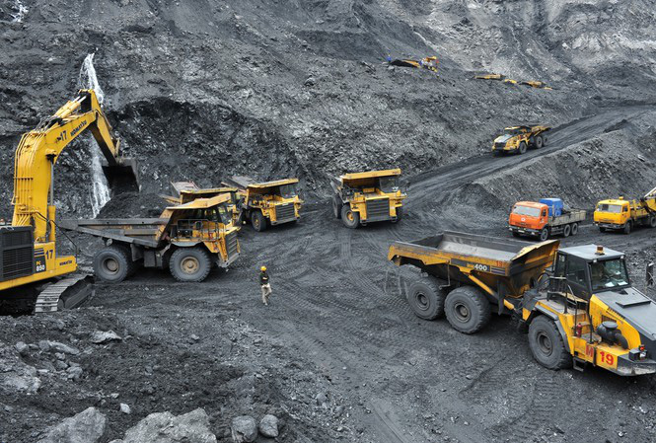
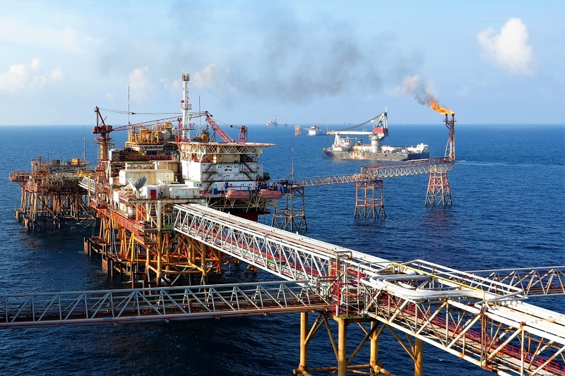
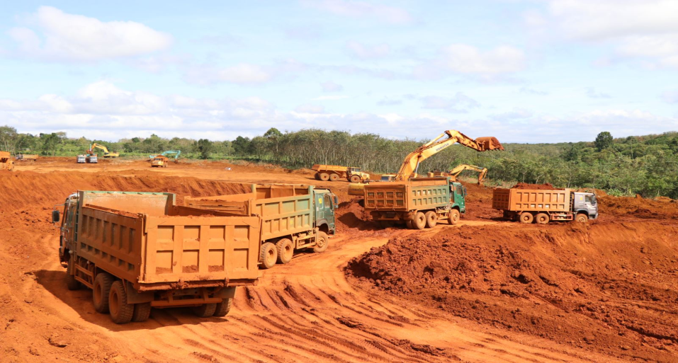
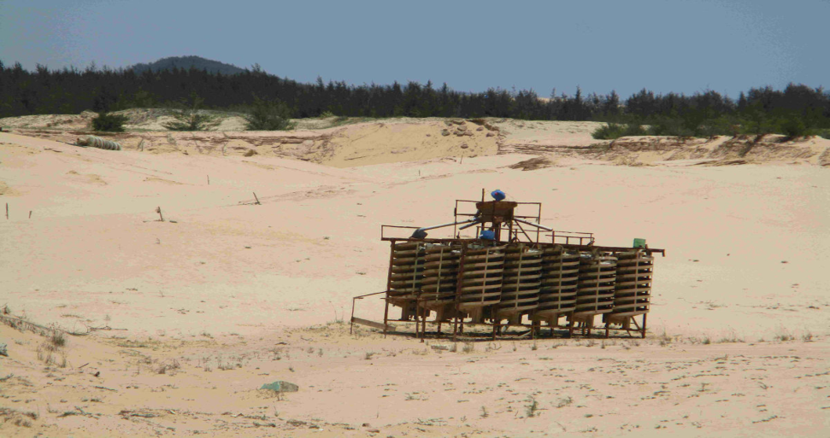
BÀI 4
1
ĐẶC ĐIỂM CHUNG CỦA TÀI NGUYÊN KHOÁNG SẢN
Khai thác than ở Quảng Ninh
Khai thác dầu khí ở thềm lục địa
Khai thác bô-xít ở Tây Nguyên
Khai thác Ti-tan ở Bình Định

Slide 13
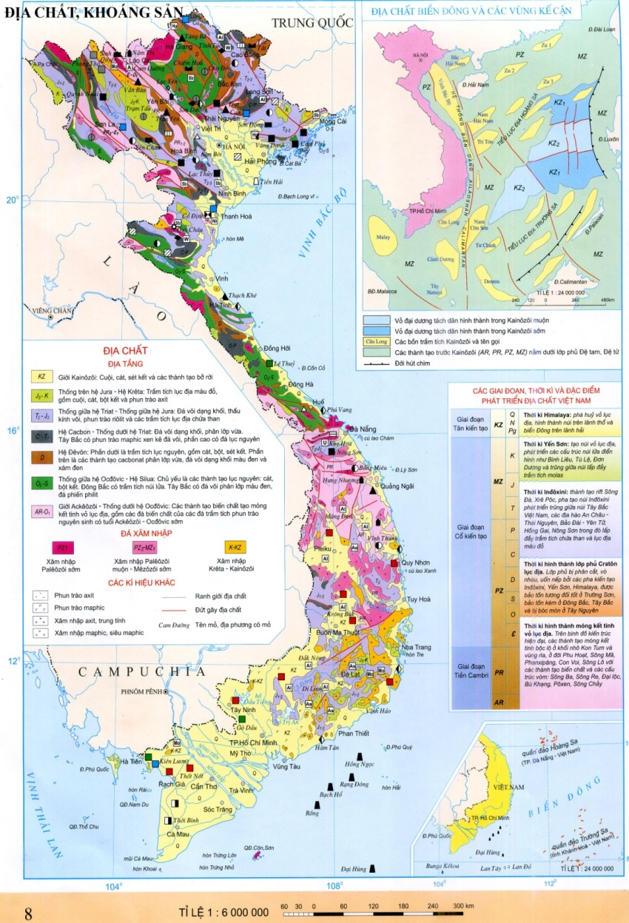
BÀI 4
1
ĐẶC ĐIỂM CHUNG CỦA TÀI NGUYÊN KHOÁNG SẢN
Quan sát Atlat tr8 và kênh chữ SGK, em hãy giải thích vì sao khoáng sản nước ta lại phong phú, đa dạng và phân bố tương đối rộng?
Lịch sử phát triển địa chất lâu dài và phức tạp qua 3 giai đoạn: Tiền Cambri, Cổ kiến tạo và Tân kiến tạo.
Vị trí địa lí nước ta nằm ở nơi giao nhau giữa 2 vành đai sinh khoáng lớn là Thái Bình Dương và Địa Trung Hải.

Slide 14
BÀI 4
1
ĐẶC ĐIỂM CHUNG CỦA TÀI NGUYÊN KHOÁNG SẢN
c. Khoáng sản phân bố tương đối rộng
- Khoáng sản ở nước ta phân bố tương đối rộng khắp trong cả nước.
- Các khoáng sản có trữ lượng lớn phân bố tập trung ở một số khu vực.

Slide 15
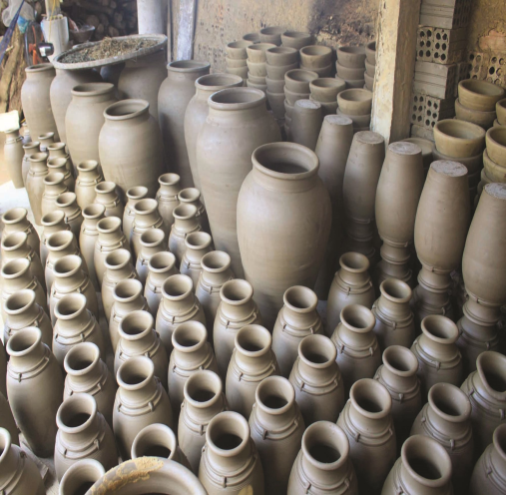
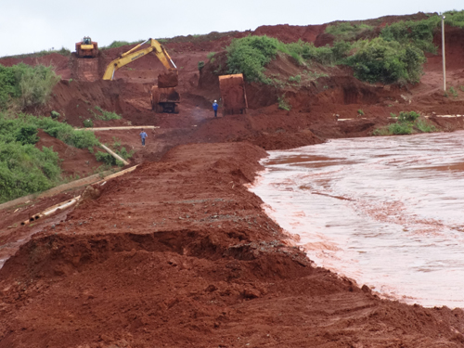
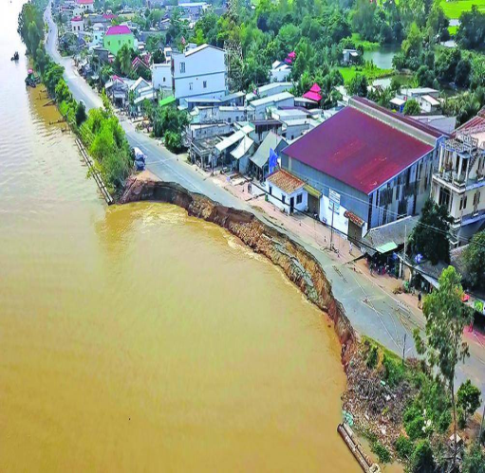
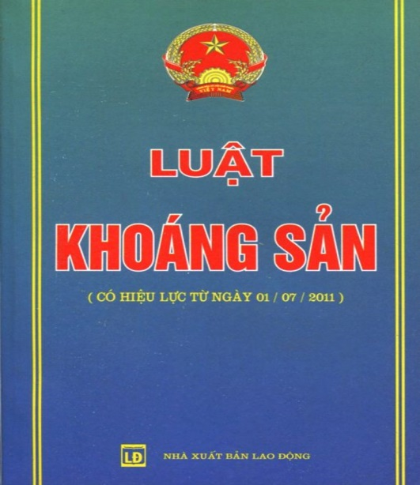
BÀI 4
2
SỬ DỤNG HỢP LÍ TÀI NGUYÊN KHOÁNG SẢN
HOẠT ĐỘNG NHÓM
Thời gian: 5 phút
NHIỆM VỤ
* NHÓM 1, 2, 3 VÀ 4: Quan sát các hình ảnh và kênh chữ SGK, Nêu vai trò của tài nguyên khoáng sản, hiện trạng khai thác và sử dụng tài nguyên khoáng sản nước ta. Giải thích nguyên nhân.
* NHÓM 5, 6, 7 VÀ 8: Quan sát các hình ảnh và kênh chữ SGK, việc khai thác và sử dụng tài nguyên khoáng sản chưa hợp lí gây ra những hậu quả gì? Lấy ví dụ cụ thể để chứng minh. Nêu các biện pháp sử dụng hợp lí tài nguyên khoáng sản nước ta.
Bình gốm làm bằng
đá vôi
Khai thác Bô-xít trái phép ở Tây Nguyên
Sạt lở sông Hậu do khai thác cát

Slide 16
BÀI 3
2
SỬ DỤNG HỢP LÍ TÀI NGUYÊN KHOÁNG SẢN
Vai trò: là nguồn nguyên liệu chính cho nhiều ngành công nghiệp, góp phần đảm bảo an ninh năng lượng quốc gia, cung cấp nhiên liệu cho sản xuất, phục vụ cho sinh hoạt hàng ngày của người dân.
Hiện trạng: Nhiều loại tài nguyên khoáng sản nước ta vẫn chưa được thăm dò, đánh giá đầy đủ tiềm năng và giá trị, một số loại tài nguyên chưa được khai thác và sử dụng hiệu quả.
Nguyên nhân: Khai thác quá mức, bừa bãi, trái phép, công nghệ khai thác một số khoáng sản chưa tiên tiến.
1

Slide 17
BÀI 4
2
SỬ DỤNG HỢP LÍ TÀI NGUYÊN KHOÁNG SẢN
a. Hiện trạng khai thác và sử dụng tài nguyên khoáng sản
- Nhiều loại tài nguyên khoáng sản nước ta vẫn chưa được thăm dò, đánh giá đầy đủ tiềm năng và giá trị.
- Một số loại tài nguyên chưa được khai thác và sử dụng hiệu quả, vẫn còn tình trạng khai thác quá mức.
- Công nghệ khai thác một số khoáng sản chưa tiên tiến, gây lãng phí tài nguyên.

Slide 18
BÀI 4
2
SỬ DỤNG HỢP LÍ TÀI NGUYÊN KHOÁNG SẢN
Hậu quả: Gây lãng phí tài nguyên và những hệ quả như xói mòn, trượt đất, suy giảm đa dạng sinh học, ô nhiễm đất, nước và huỷ hoại môi trường ở những nơi khai thác khoáng sản.
Ví dụ: Sạt lở sông Hậu do khai thác cát, ô nhiễm biển do khai thác dầu ở thềm lục địa phía nam.
Giải pháp: Thực hiện nghiêm Luật Khoáng sản Việt Nam, áp dụng các biện pháp quản lí chặt chẽ,tăng cường trách nhiệm của các tổ chức và cá nhân, áp dụng các biện pháp công nghệ tiên tiến, tăng cường nghiên cứu, sử dụng các nguồn vật liệu thay thế.
5

Slide 19
BÀI 4
2
SỬ DỤNG HỢP LÍ TÀI NGUYÊN KHOÁNG SẢN
b. Biện pháp sử dụng hợp lí tài nguyên khoáng sản
- Thực hiện nghiêm Luật Khoáng sản Việt Nam.
- Áp dụng các biện pháp quản lí chặt chẽ,tăng cường trách nhiệm của các tổ chức và cá nhân.
- Áp dụng các biện pháp công nghệ tiên tiến, tăng cường nghiên cứu, sử dụng các nguồn vật liệu thay thế.

Slide 20
BÀI 4
EM CÓ BIẾT?
LUẬT KHOÁNG SẢN VIỆT NAM
Điều 8. Những hành vi bị cấm
1. Lợi dụng hoạt động khoáng sản xâm phạm lợi ích của Nhà nước, quyền và lợi ích hợp pháp của tổ chức, cá nhân.
2. Lợi dụng thăm dò để khai thác khoáng sản.
3. Thực hiện điều tra cơ bản địa chất về khoáng sản, hoạt động khoáng sản khi chưa được cơ quan quản lý nhà nước có thẩm quyền cho phép.
4. Cản trở trái pháp luật hoạt động điều tra cơ bản địa chất về khoáng sản, hoạt động khoáng sản.
5. Cung cấp trái pháp luật thông tin về khoáng sản thuộc bí mật nhà nước.
6. Cố ý hủy hoại mẫu vật địa chất, khoáng sản có giá trị hoặc quý hiếm.
7. Các hành vi khác theo quy định của pháp luật.

Slide 21
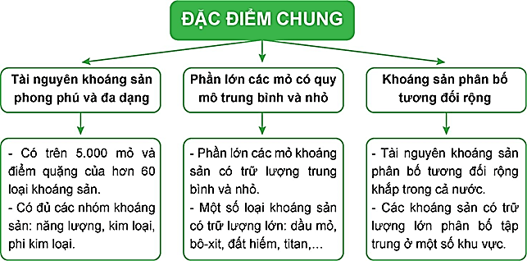
BÀI 4
3
LUYỆN TẬP VÀ VẬN DỤNG
a. Luyện tập
Dựa vào kiến thức đã học, hãy hoàn thành sơ đồ thể hiện các đặc điểm chung về tài nguyên khoáng sản Việt Nam.

Slide 22
BÀI 4
3
LUYỆN TẬP VÀ VẬN DỤNG
a. Luyện tập
Lấy một số ví dụ chứng minh khai thác khoáng sản có ảnh hưởng đến môi trường ở nước ta.
- Theo báo cáo của Bộ TN&MT, gần đây tình trạng khai thác trái phép cát, sỏi dọc theo sông Hồng sử dụng tàu cuốc, xe múc, máy nổ làm huỷ hoại môi trường sinh thái, làm sạt lở đất, làm biến đổi dòng chảy sông, và thay đổi chất lượng nước sông.
- Hoạt động khai thác mỏ than lộ thiên, do phải bốc xúc một lượng đất đá thải khá lớn, đất đá bị đào xới. Các đồng ruộng, khe suối phía dưới các bãi thải bị bồi lấp do sạt lở, xói mòn khi mưa lũ.
- Trong khai thác vàng, ngay tại các mỏ vàng đã được cấp phép, đa số các nhà máy không có hệ thống xử lý nước thải, tình trạng nước thải chưa qua xử lý chứa các loại hóa chất độc hại như xianua, thủy ngân đã ảnh hưởng nghiêm trọng đến môi trường, gây ô nhiễm nguồn nước.

Slide 23
BÀI 4
3
LUYỆN TẬP VÀ VẬN DỤNG
b. Vận dụng
Sưu tầm thông tin để viết báo cáo ngắn về một loại khoáng sản ở nước ta và chia sẻ với các bạn.
KHAI THÁC THAN ĐÁ Ở QUẢNG NINH
- Quảng Ninh hiện có trữ lượng than đá khoảng hơn 3 tỷ tấn, hầu hết thuộc dòng an-tra-xít, tỷ lệ các-bon ổn định 80 - 90%; phần lớn tập trung tại 3 khu vực: Hạ Long, Cẩm Phả và Uông Bí , Đông Triều; mỗi năm cho phép khai thác khoảng 30 - 40 triệu tấn.
- Xác định được mục tiêu phát triển kinh tế bền vững, lâu dài, Quảng Ninh đã từng bước lập kế hoạch cùng với Tập đoàn TKT đưa ra lộ trình hợp lý để đóng cửa những mỏ than lộ thiên và chuyển hẳn sang khai thác hầm lò. Việc làm này không gây tác động nhiều đến phát triển kinh tế mà mở ra phương thức mới với phương châm chuyển dịch phát triển kinh tế từ “nâu” sang “xanh”, hướng tới phát triển những thành phố du lịch không còn khói, bụi.

